Slide 1

集成电路EDA技术
9、ATHENA工艺步骤

Slide 2
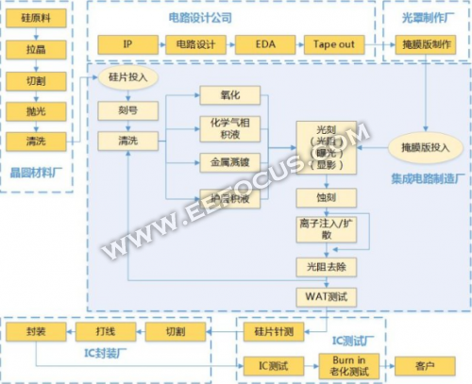
ATHENA工艺步骤

Slide 3
ATHENA工艺步骤
ATHENA重点学习语句包括：
网格定义： line
初始化语句：initialize
离子注入： implant
扩散： diffusion
刻蚀： etch、 rate. etch
氧化： oxide
淀积： deposit
外延： expitaxy

Slide 4
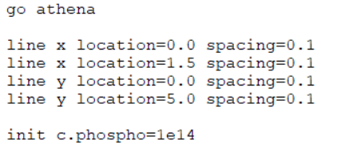
ATHENA工艺步骤
一个PN结的工艺仿真
定义衬底材料，P掺杂的N型衬底，浓度1e14cm-3

Slide 5


ATHENA工艺步骤
淀积厚度为0.2μm的二氧化硅
刻蚀某个区域的二氧化硅

Slide 6
ATHENA工艺步骤
离子注入1e15计量，10KeV的硼离子
在氮气中“扩散”，温度900℃，时间是1min，（秘密：没有掺杂元素的“扩散”就是退火）

Slide 7
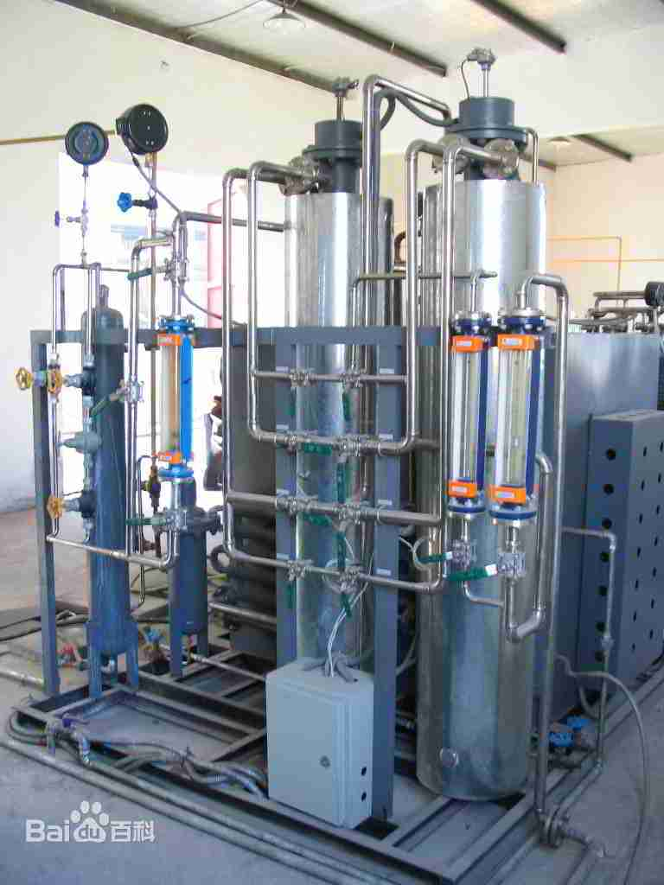
ATHENA工艺步骤
退火处理：主要是指将材料曝露于高温一段很长时间后，然后再慢慢冷却的热处理制程。主要目的是释放应力、增加材料延展性和韧性、产生特殊显微结构等。

Slide 8


ATHENA工艺步骤
淀积铝金属
定义两个电极
输出结构

Slide 9
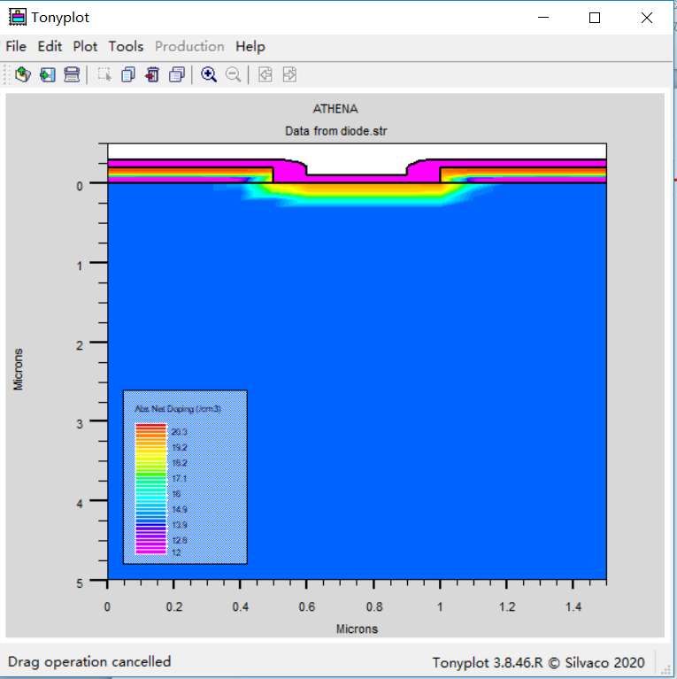
ATHENA工艺步骤

Slide 10
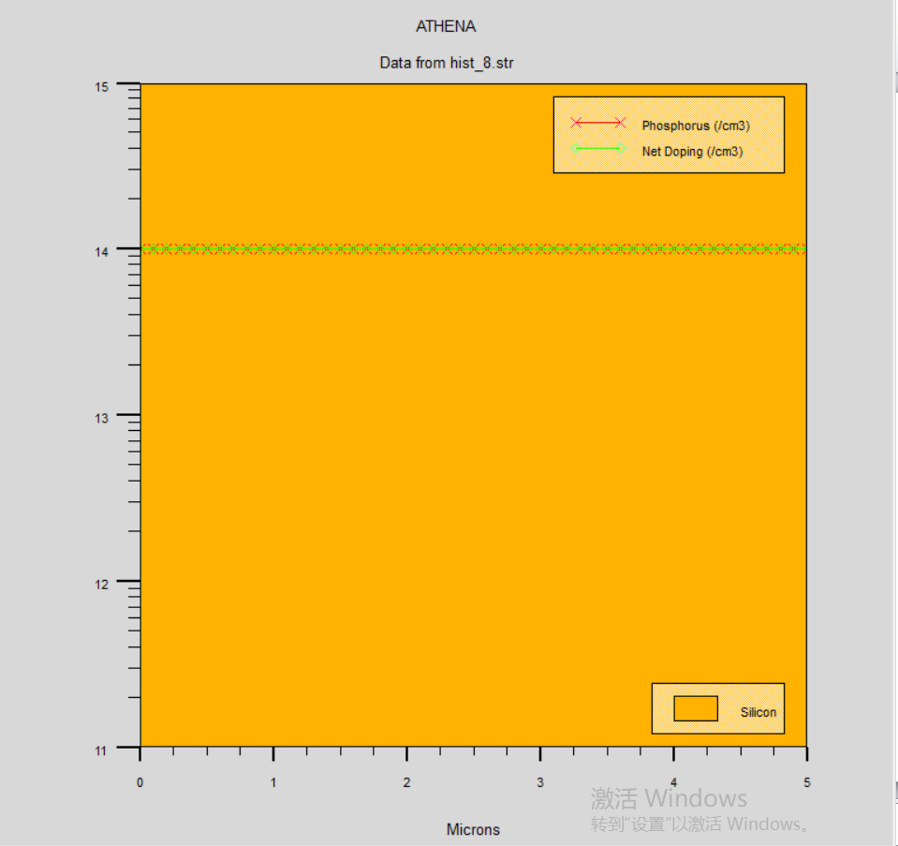
ATHENA工艺步骤

Slide 11
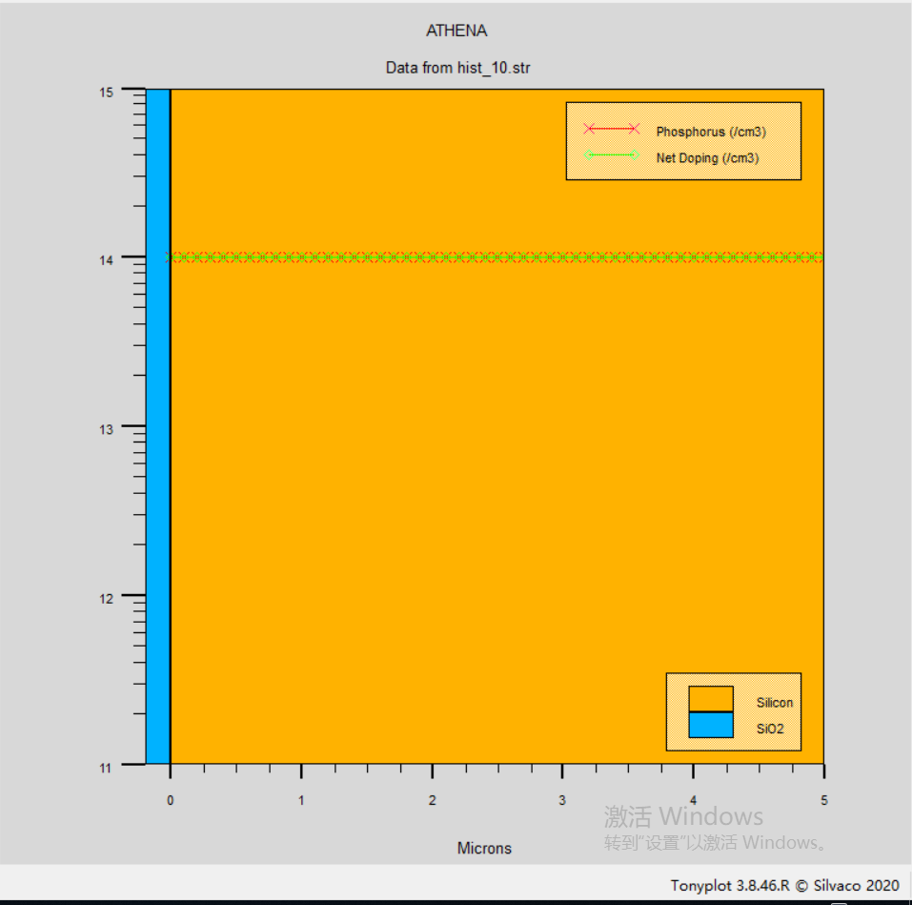
ATHENA工艺步骤

Slide 12
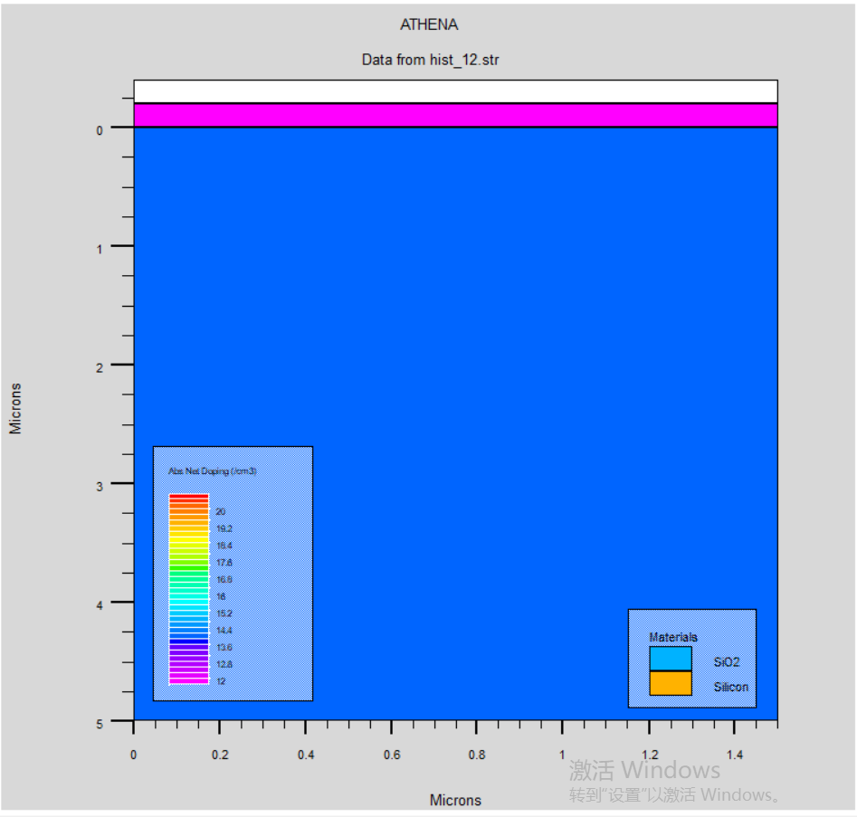
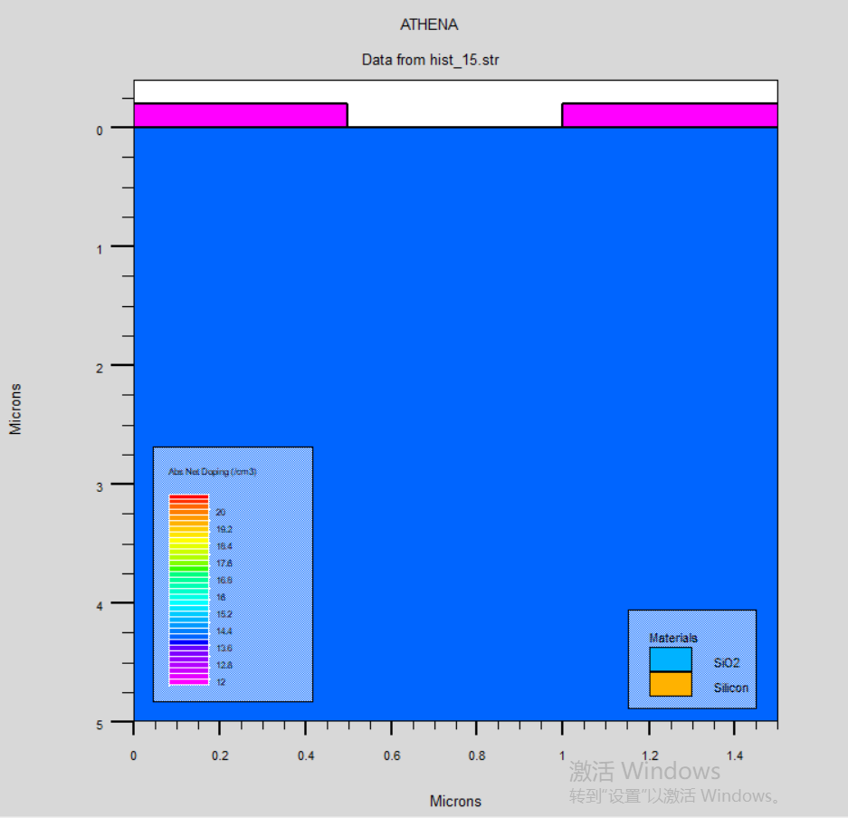
ATHENA工艺步骤

Slide 13

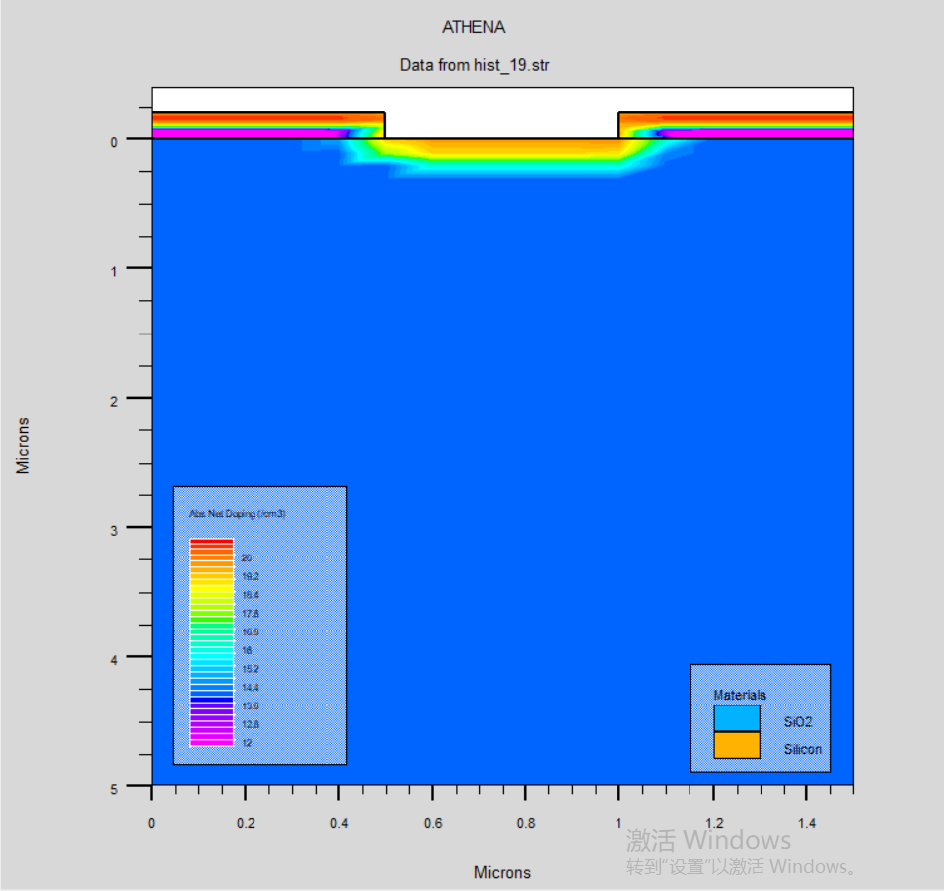
ATHENA工艺步骤

Slide 14
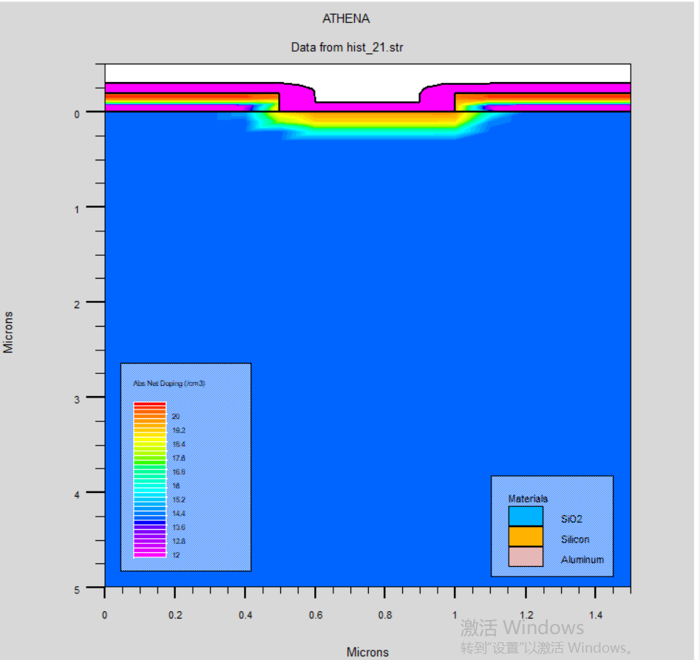
ATHENA工艺步骤

Slide 15
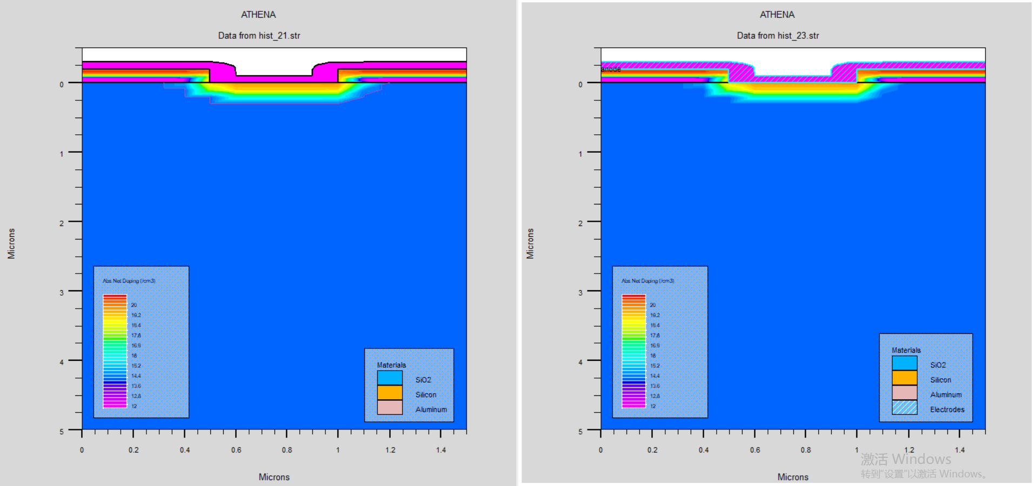
ATHENA工艺步骤

Slide 16
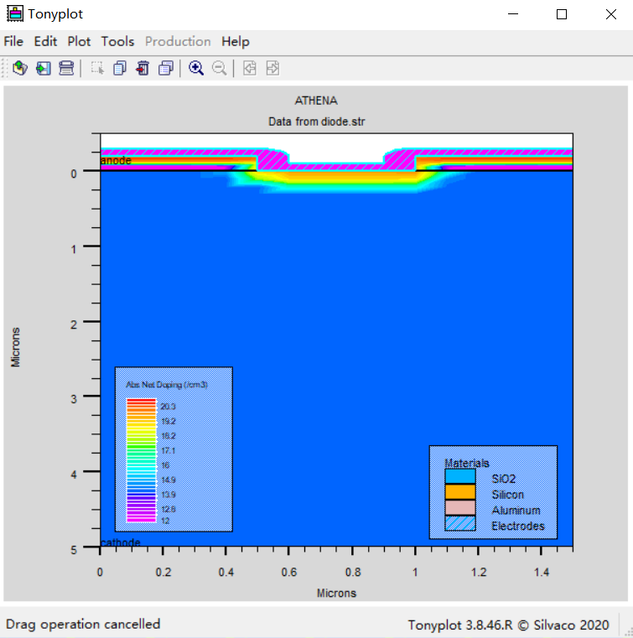
ATHENA工艺步骤

Slide 17
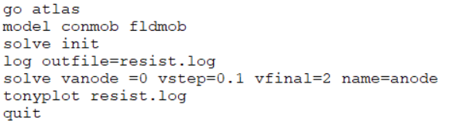
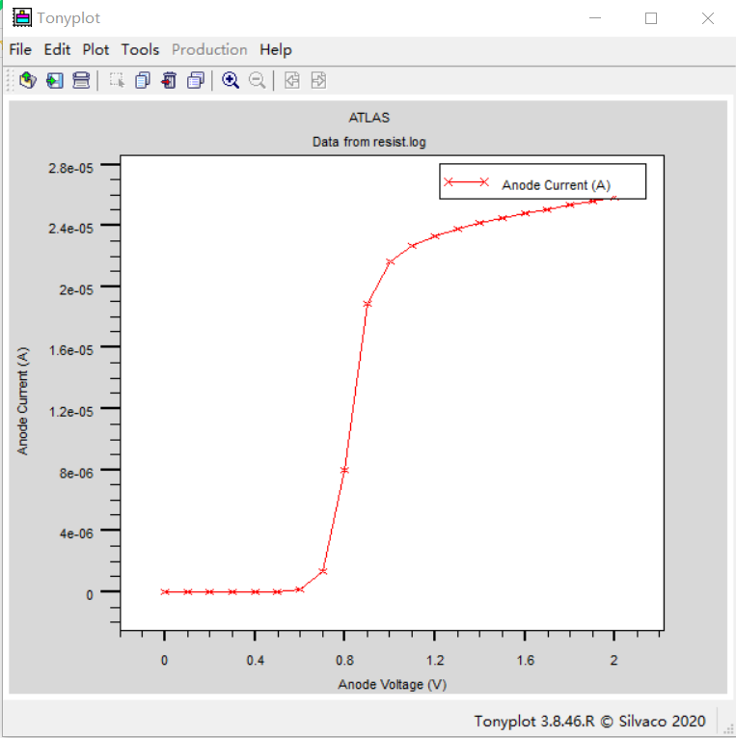
ATHENA工艺步骤

Slide 18

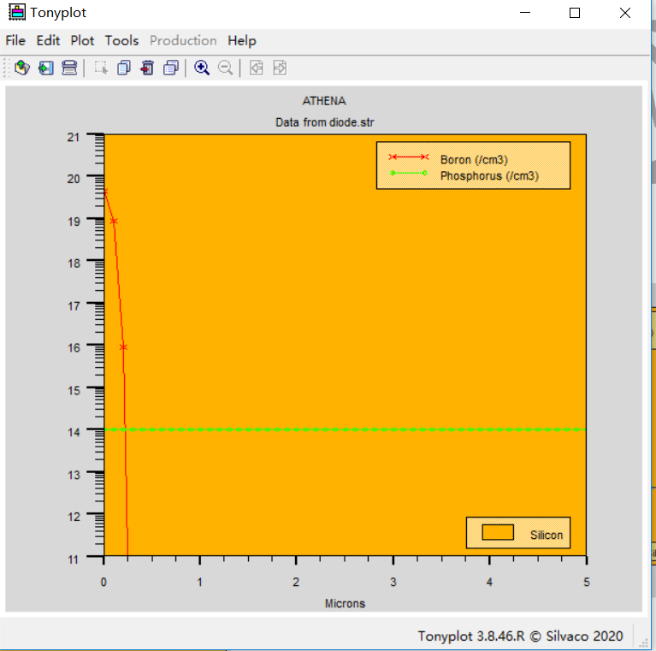
ATHENA工艺步骤

Slide 19

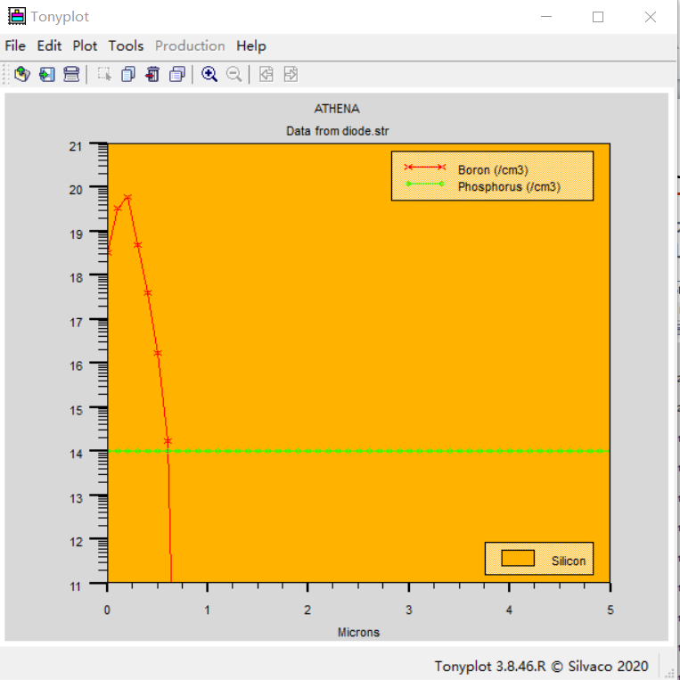
ATHENA工艺步骤

Slide 20

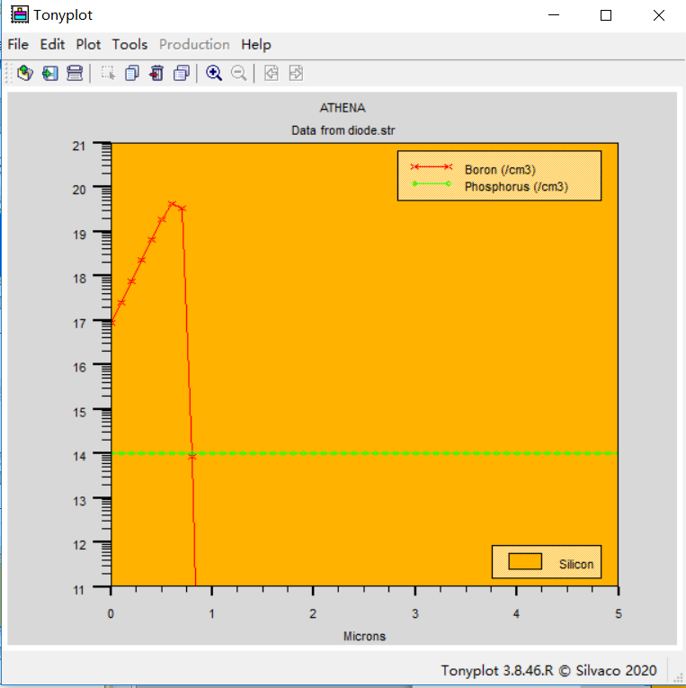
ATHENA工艺步骤

Slide 21

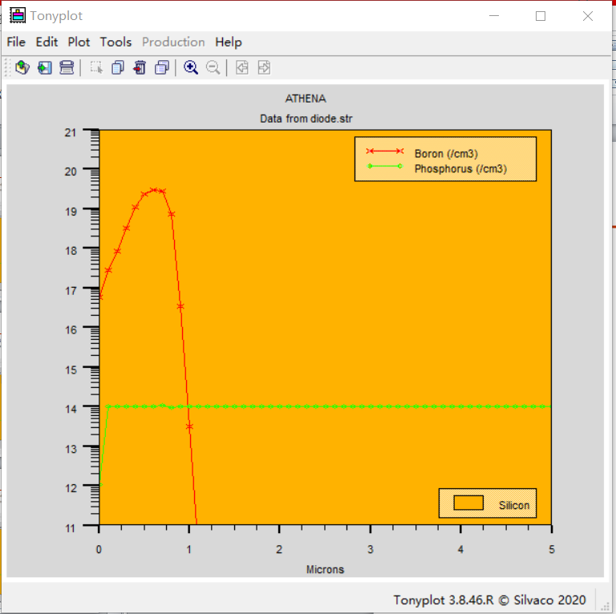
ATHENA工艺步骤

Slide 22
ATHENA工艺步骤

Slide 23
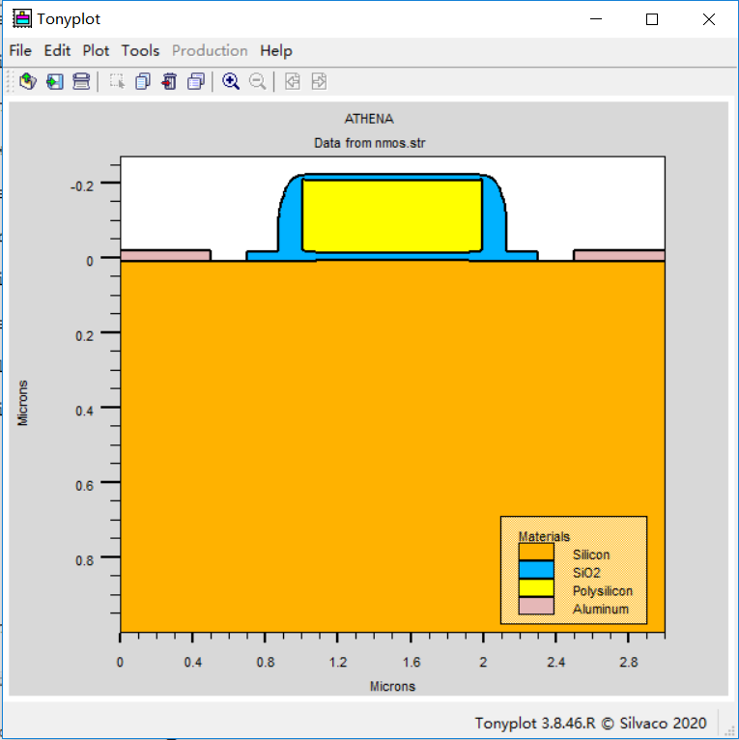
ATHENA工艺步骤
一个MOS管的工艺仿真

Slide 24
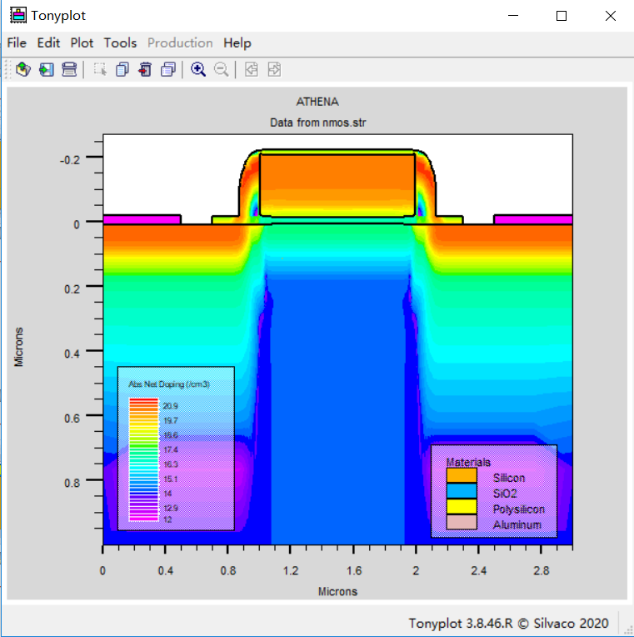
ATHENA工艺步骤

Slide 25
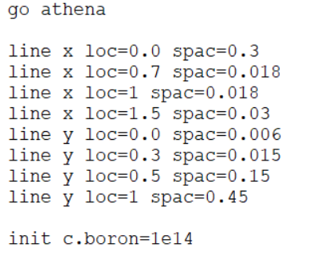
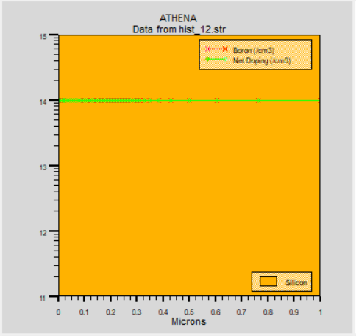
ATHENA工艺步骤

Slide 26
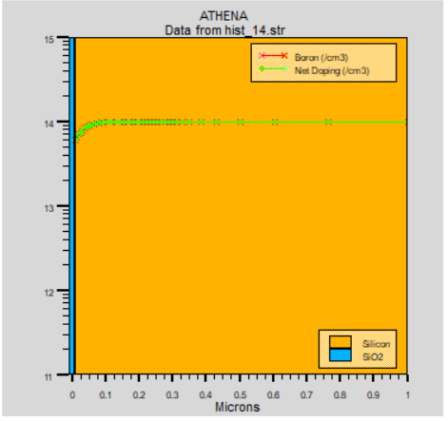
ATHENA工艺步骤

Slide 27
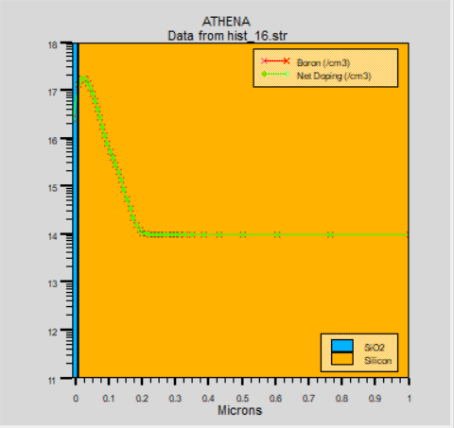
ATHENA工艺步骤

Slide 28
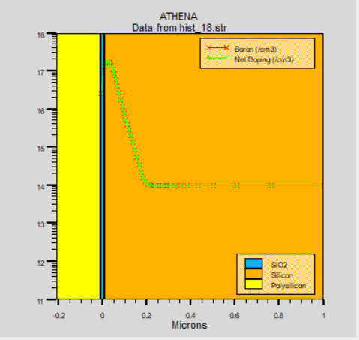
ATHENA工艺步骤

Slide 29
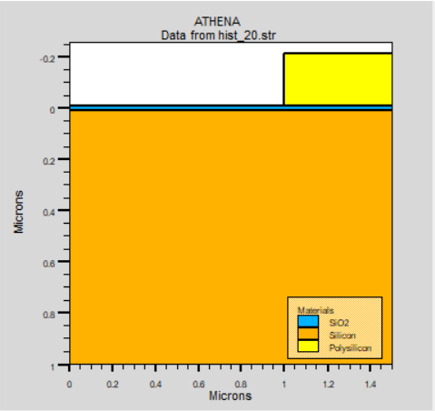
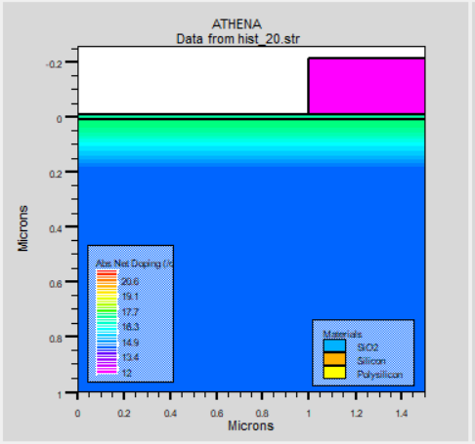
ATHENA工艺步骤

Slide 30
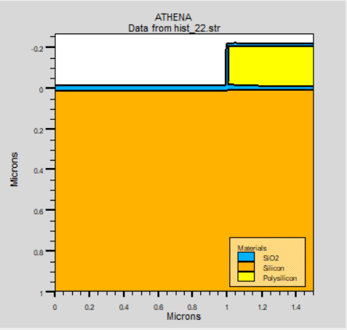
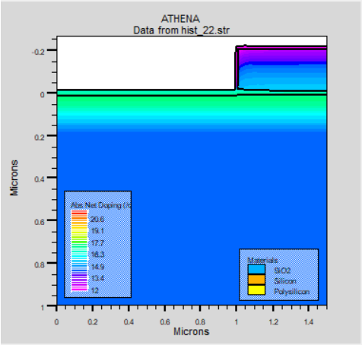
ATHENA工艺步骤

Slide 31

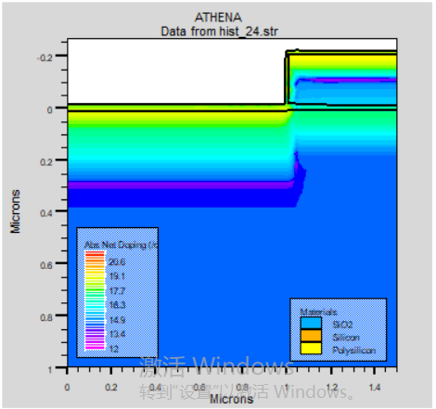
ATHENA工艺步骤

Slide 32
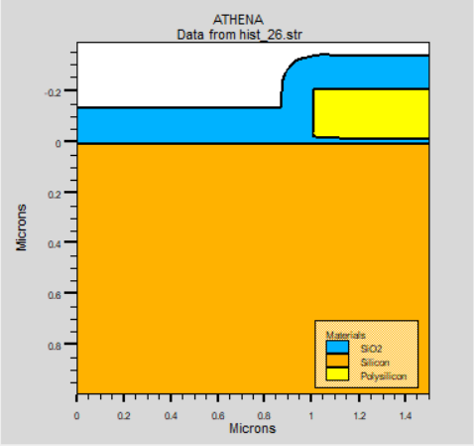
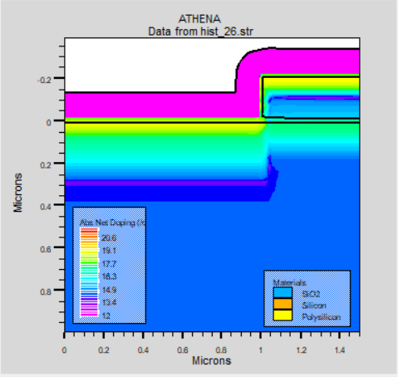
ATHENA工艺步骤

Slide 33
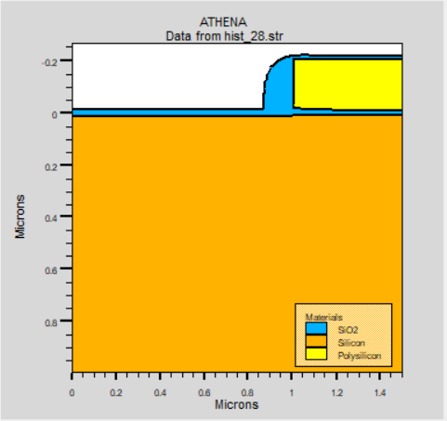
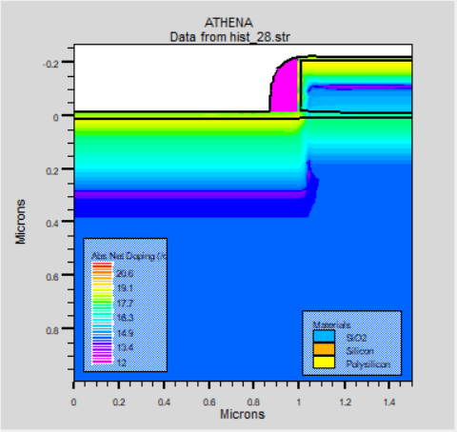
ATHENA工艺步骤

Slide 34

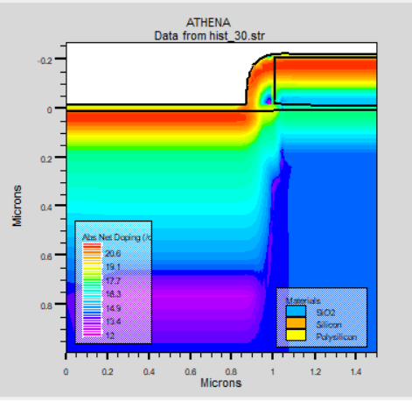
ATHENA工艺步骤

Slide 35

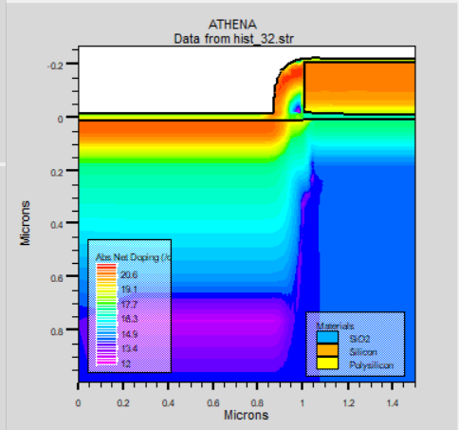
ATHENA工艺步骤

Slide 36

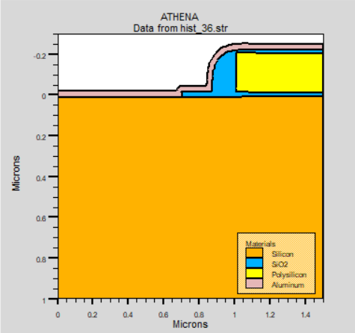
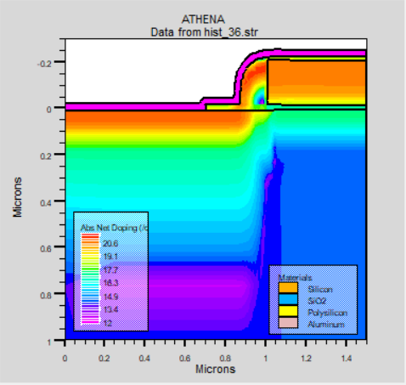
ATHENA工艺步骤

Slide 37

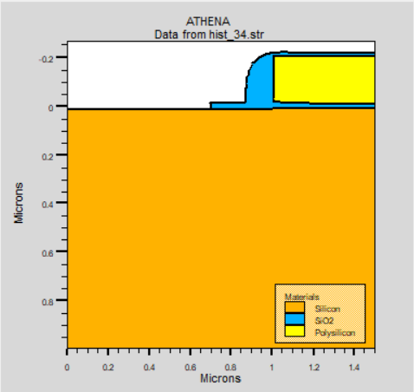
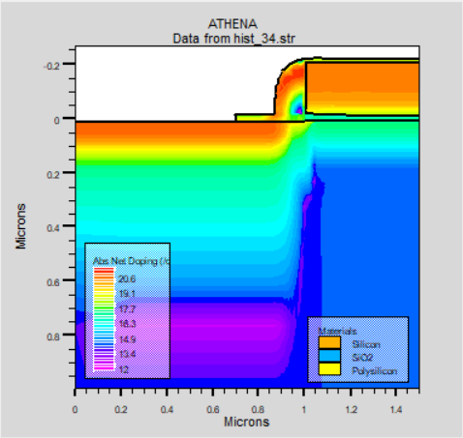
ATHENA工艺步骤

Slide 38
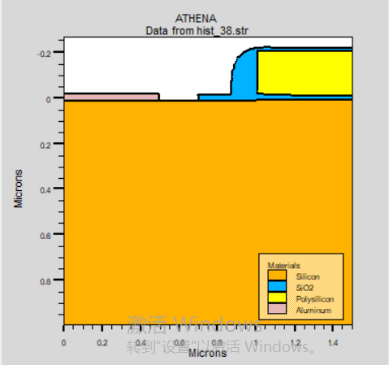
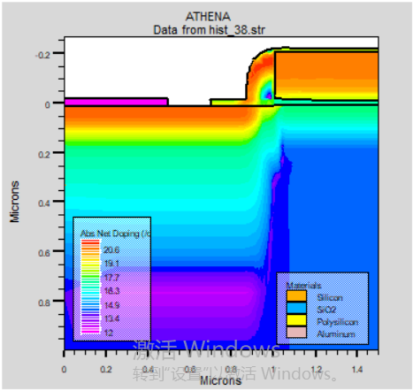
ATHENA工艺步骤

Slide 39

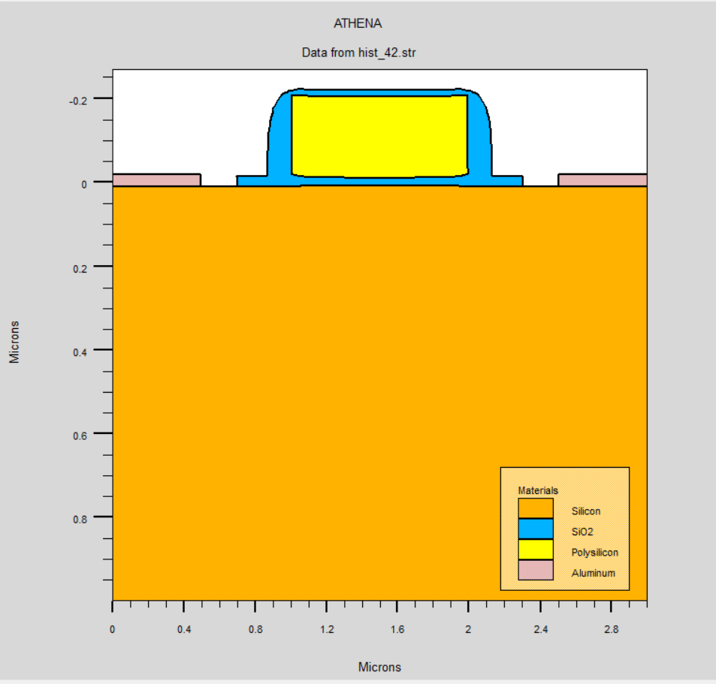
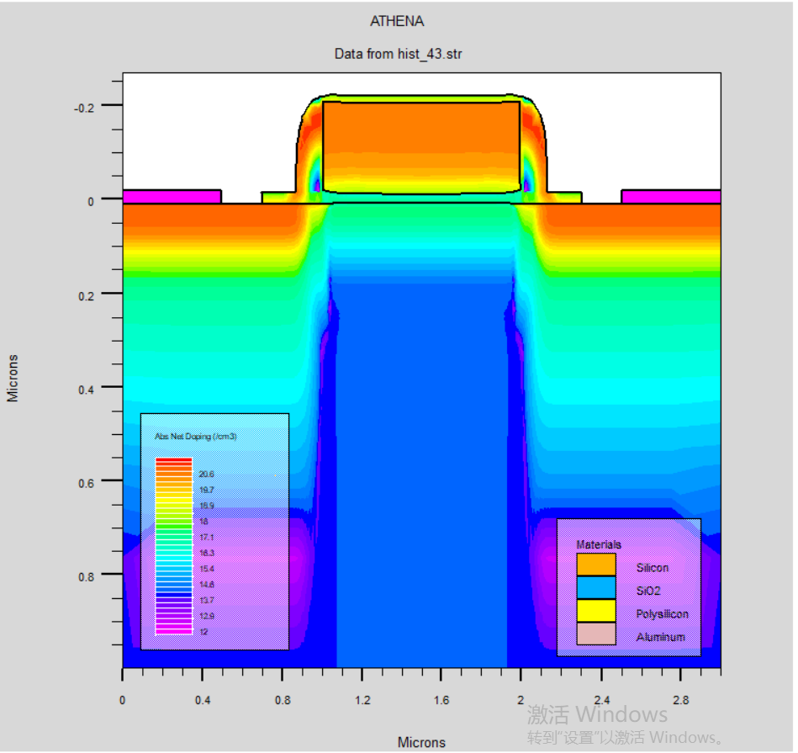
ATHENA工艺步骤

Slide 40
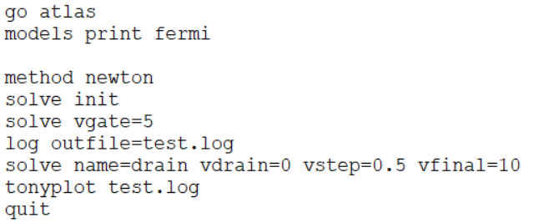
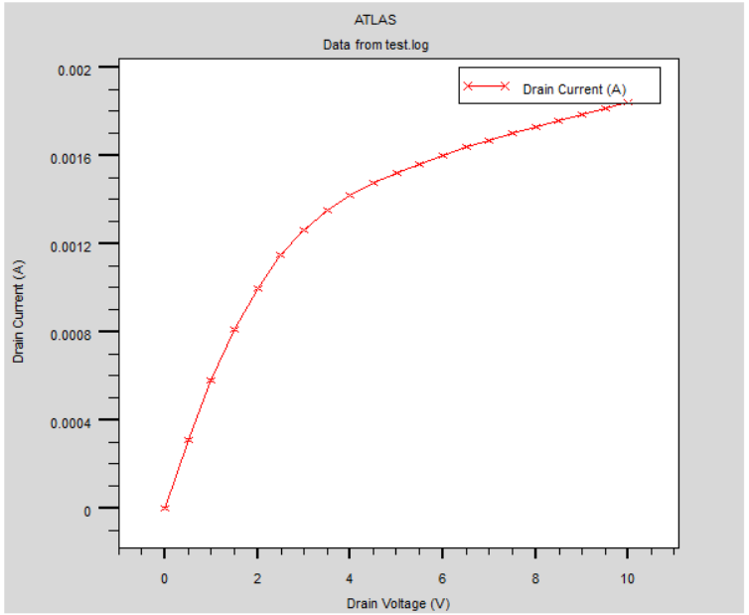
ATHENA工艺步骤

